Slide 1
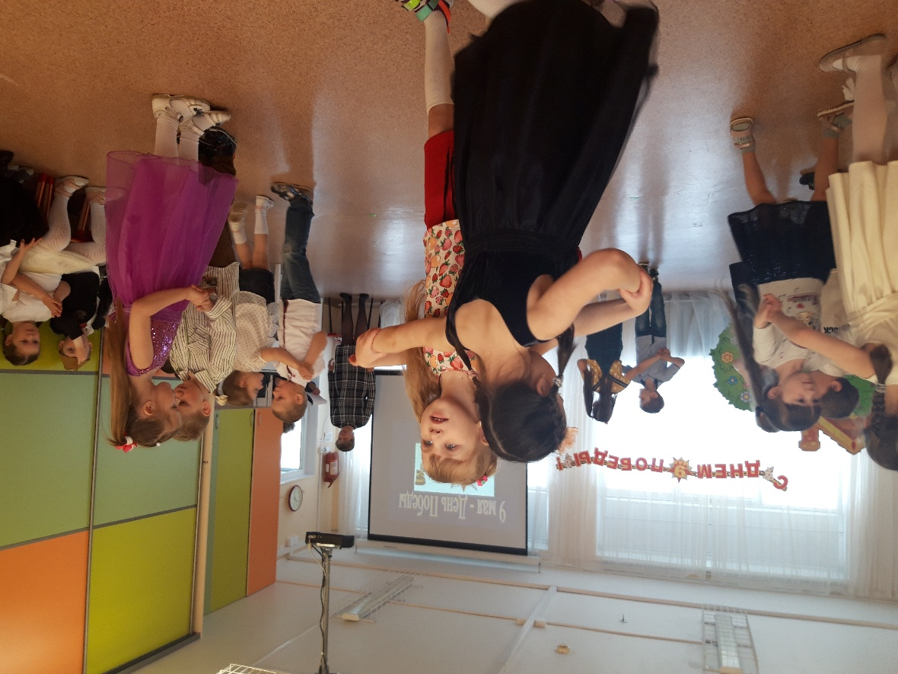
Муниципальное общеобразовательное бюджетное учреждение «Средняя общеобразовательная школа «Агалатовский Центр Образования (дошкольное отделение)
Итоговая презентация за 2021-2022 учебный год

Slide 2
Тема дошкольного отделения МОБУ «СОШ «Агалатовский ЦО»: «Повышение качества образования через применение современных образовательных технологий»
Цель: Повышение качества образовательного процесса ДО через обновление содержания и организации самостоятельной и совместной деятельности ребёнка и взрослого в соответствии с ФГОС ДО.
Задачи:
1. Оказание помощи педагогам в освоении и реализации инновационных образовательных технологий в рамках программы развития дошкольного отделения;
2.Обеспечение единства и преемственности между ступенями обучения и переход к непрерывной системе образования в условиях ФГОС;
3.Организация, совершенствование, поддержка научно-методической, исследовательской, инновационной работы педагогов и обучающихся через участие в проектной деятельности.

Slide 3
Цель методической работы: Реализация Программы в форме игры, познавательной и исследовательской деятельности, творческой активности с учётом индивидуальных образовательных потребностей и способностей обучающихся.
Задачи:
1. Создать условия для развития партнёрских отношений между руководителями ДО, педагогами, специалистами и родительской общественностью с целью качества образования, удовлетворения запросов потребителей образовательных услуг дошкольного образования.
2. Содействовать повышению профессиональной компетенции педагогов посредством оптимизации системы курсовой подготовки и системы методических мероприятий на различных уровнях.
3. Обеспечить методическую и консультативную поддержку педагогов, в том числе с использованием информационно-коммуникативных технологий по теме: «Создание единого методического пространства образовательного учреждения как эффективный компонент системы управления качеством образования.

Slide 4
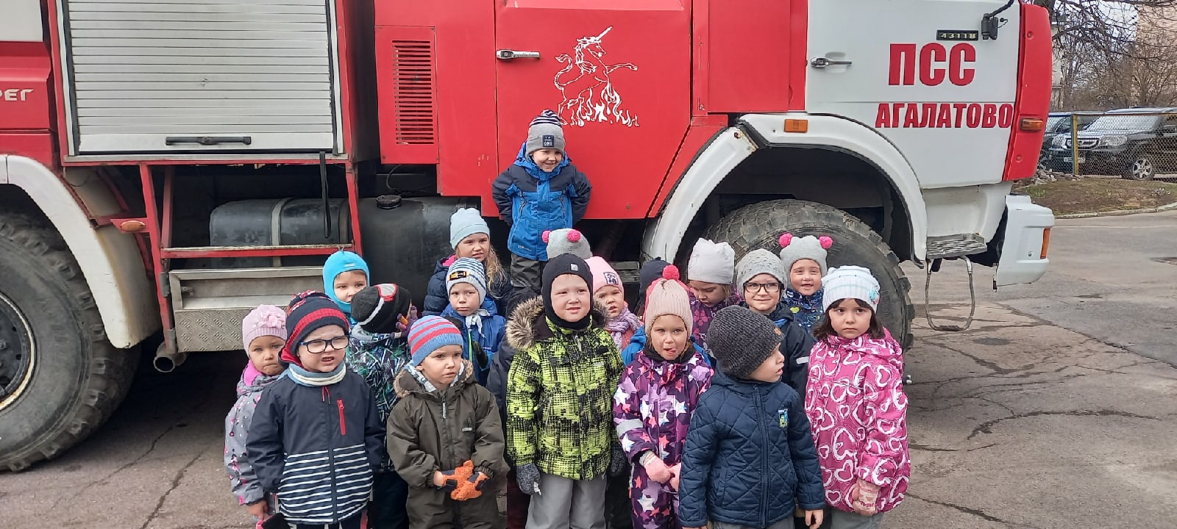
Сохранение и безопасность здоровья воспитанников
Приоритетом нашего учреждения является сохранение и безопасность здоровья воспитанников.
В течении всего учебного года придавалось особое значение двигательной активности для укрепления здоровья дошкольников.

Slide 5
Анализ выполнения задач, поставленных в 2021 – 2022 учебном году. ЦЕЛЬ: Повышение качества образования через применение современных образовательных технологий Задача: Оказание помощи педагогам в освоении и реализации инновационных образовательных технологий в рамках программы развития дошкольного отделения
Данная задача решалась на протяжении всего учебного года посредством:
-проведения педагогических советов; тематических мониторингов; оперативного контроля; консультаций; изучение, обобщение и распространение педагогического опыта; посещения открытых занятий и мероприятий.
Достигнутые результаты в данном направлении:
Прошли КПК: Баданина Е.В., Попова Л.И., Яковлева Д.А.; Категории в 2021-2022 учебном году: Васютина Т.А.- аттестация; Запорожец Н.А. – высшая кв. кат.; Криволуцкая Л.В. – высшая кв. кат., Эрет Д.В.-1 кв. кат.
Категории: Сергеева Г.Г. – высшая, Демкович О.Н. – высшая, Баданина Е.В. – 1 кв. кат., Дмитриева Д.Р. – 1 кв. кат., Яковлева Д.А. – соответствие занимаемой должности;
Выявленные проблемы:
1. В связи с эпидемиологической обстановкой в Лен. области по COVID-19 многие мероприятия в 2021-2022 учебном году проходили в «закрытом режиме», без приглашения родителей обучающихся.

Slide 6
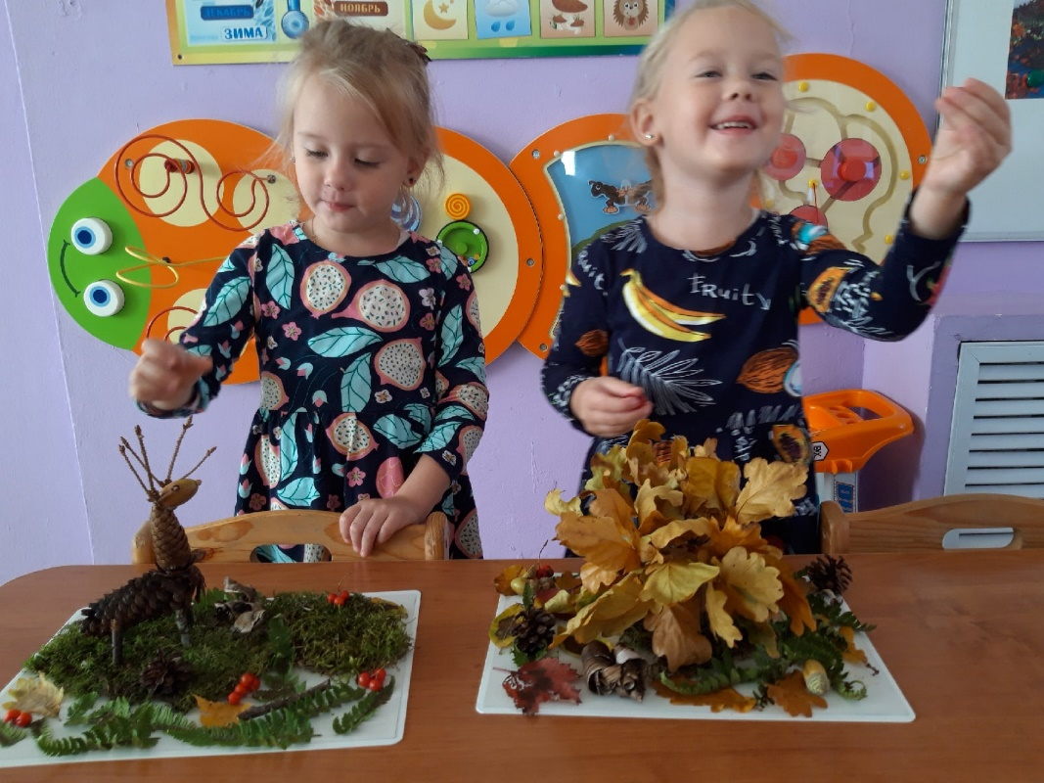
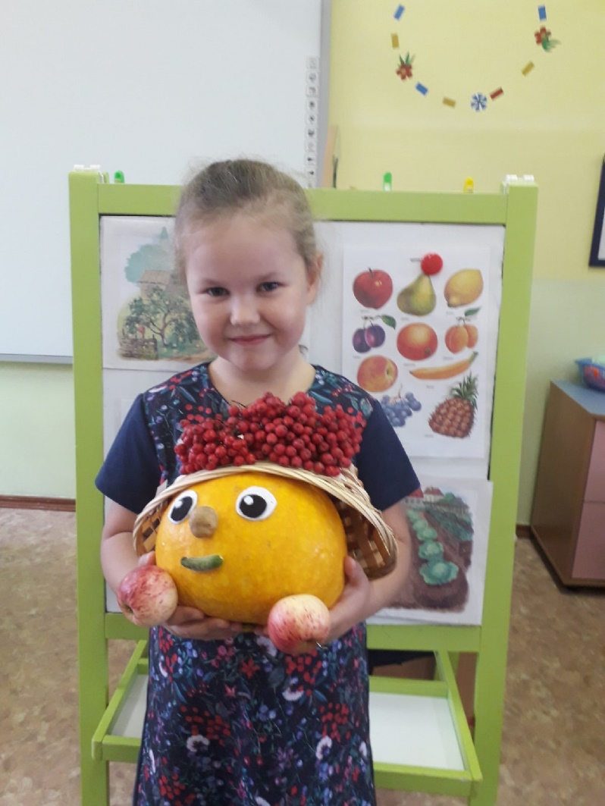
На протяжении всего учебного года на группах проводились выставки по совместному творчеству с привлечением родителей «Развиваем фантазию и творчество», на которых можно было увидеть всевозможные краски этого чудесного времени года.

Slide 7
Анализ выполнения задач, поставленных в 2021 – 2022 учебном году. ЦЕЛЬ: Повышение качества образования через применение современных образовательных технологий
Задача 2. Обеспечение единства и преемственности между ступенями обучения и переход к непрерывной системе образования в условиях ФГОС ДО Данная задача решалась на протяжении всего учебного года посредством: педагогических советов, консультаций, тематического и оперативного контроля; работа с родителями. По работе с родителями был предоставлен опыт на районном методическом объединении. Распространение опыта:
Выступление на VII муниципальной научно-практической конференции «Реализация ФГОС в муниципальной системе образования Всеволожского района по теме «Преемственность в системе непрерывного образования на основе проектных подходов в подготовке к Международному исследованию качества образования PISA2024» (г. Всеволожск, 2022)
Конкурсы:
- XIX Всероссийский конкурс «Неопалимая купина» (региональный этап);
- Конкурс «Дорожный калейдоскоп» в рамках муниципального этапа областного конкурса детского творчества по безопасности дорожного движения «Дорога и мы»;
- участие в муниципальном детско-юношеском фестивале – конкурсе «Рождественская сказка», посвящённом празднику Рождества Христова в номинации «Вокал»;
- Участие в конкурсе-фестивале «Зимушка-зима» в Агалатовском ДСКВ, на котором семья Букурубовых Дарьи и Анны заняли 2 место.

Slide 8
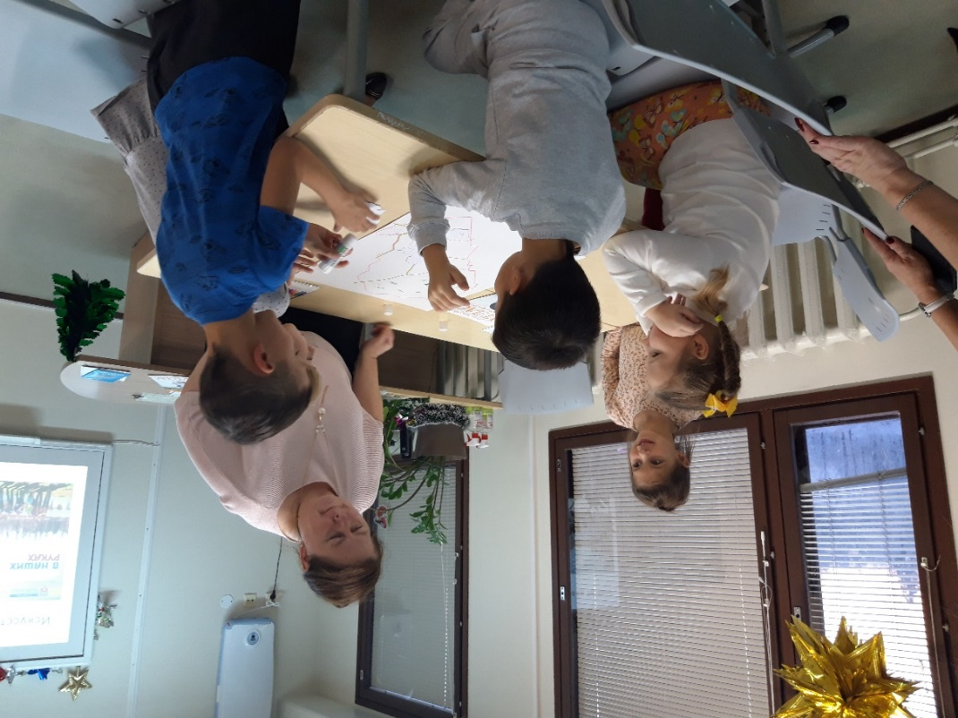
Преемственность ДО и «Агалатовской СОШ»:
- «Использование ресурсов центра «Точка роста» МОБУ «СОШ «Агалатовский ЦО» в естественнонаучной грамотности обучающихся в рамках преемственности между уровнями образования».
- Распространение опыта по преемственности на Школе Молодого Педагога для зам. руководителей ДОУ от 26.04.2022 г.
Достигнутые результаты:
В январе, марте 2022 года прошли открытые развлечения, с приглашением родителей (с использованием всех средств защиты и QR –кода).
В апреле 2022 года состоялись открытые занятия, мастер-класс в группах.
В апреле 2022 года, накануне «Дня пожарных» состоялась встреча с пожарными «Пожарно-спасательной службы Агалатовского сельского поселения».

Slide 10
Анализ выполнения задач, поставленных в 2021 – 2022 учебном году. ЦЕЛЬ: Повышение качества образования через применение современных образовательных технологий
Задача: Организация, совершенствование, поддержка научно-методической, исследовательской инновационной работы педагогов и обучающихся через участие в проектной деятельности
Данная задача решалась на протяжении всего учебного года посредством:
Семинаров-практикумов; конкурсов-выставок; совместной деятельности (Мастер-классы, встречи с интересными людьми, субботники; Организация предметно-развивающей среды: (организация условий для самостоятельной деятельности; оснащение центра творчества и экспериментирования; организация информационной среды для родителей), распространение опыта- Семинар: «Разработка проекта «Школа компетентного родителя» (с последующим выступление на РМО физ. инструкторов). Изучение, обобщение и распространение передового педагогического опыта: «Аттестация педагогов ДО. Выбор методической темы для углубленного изучения и составления планов по самообразованию».
Выявленные проблемы: Не во всех семьях поддерживается работа ДО по воспитанию ЗОЖ (соблюдение режима дня, прогулок, питания в выходные и праздничные дни).
Не все родители интересуются дополнительной информацией, предоставляемой ДО, о воспитании и образовании физически развитого и здорового ребенка.

Slide 11
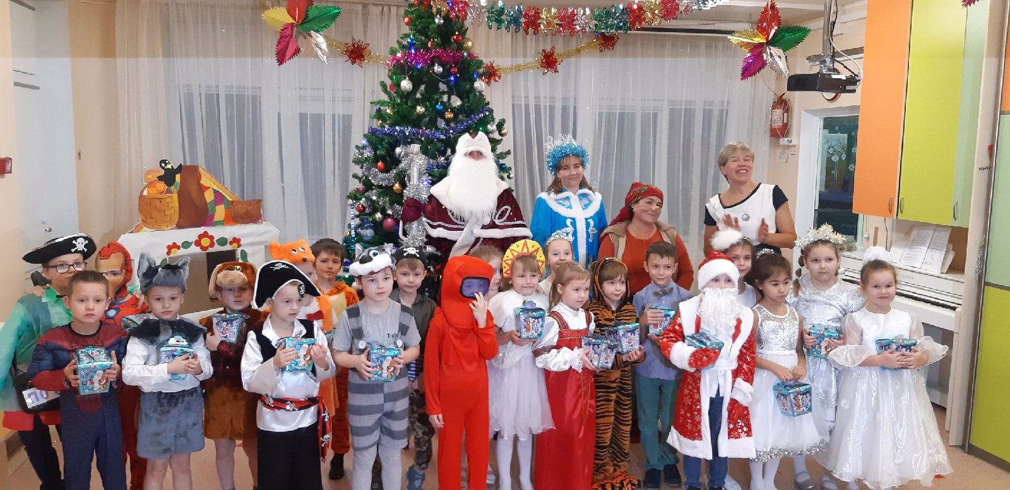
Тематические праздники и развлечения для детей проходили во всех группах дошкольного отделения

Slide 12
Анализ выполнения задач, поставленных в 2021 – 2022 учебном году. ЦЕЛЬ: Повышение качества образования через применение современных образовательных технологий
Задача: Организация, корректировка, совершенствование самообразования педагогов, их творческого роста, применение ими эффективных образовательных технологий.
Данная задача решалась на протяжении всего учебного года посредством:
Семинар: «Реализация индивидуального подхода в работе с семьёй. Анкетирование родителей. Совершенствование педагогического сотрудничества»; «Школа компетентного родителя», Выставки-конкурсы: «Осенняя ярмарка»; «Зимняя фантазия»; «Букет для любимой мамочки», Консультаций: «Формирование познавательной деятельности у обучающихся дошкольного возраста»; «Интеграция видов деятельности в ДО»; спортивных развлечений. Публикации в СМИ:
- «Агалатовские вести» от 8 апреля 2022 номер 7 (306) «Тепло души»
(авторы – Клявдо М.К., Криволуцкая Л.В.);
- «Агалатовские вести» № 24 (299) от 24 декабря 2021 г. «Засверкай огнями ёлка» (Криволуцкая Л.В.);
- «Женский день – 8 Марта» ( Сергеева Г.Г.).
Выявленные проблемы: в 2021 -2022 уч.году не принимали участие в конкурсе «Профессиональный успех».

Slide 13
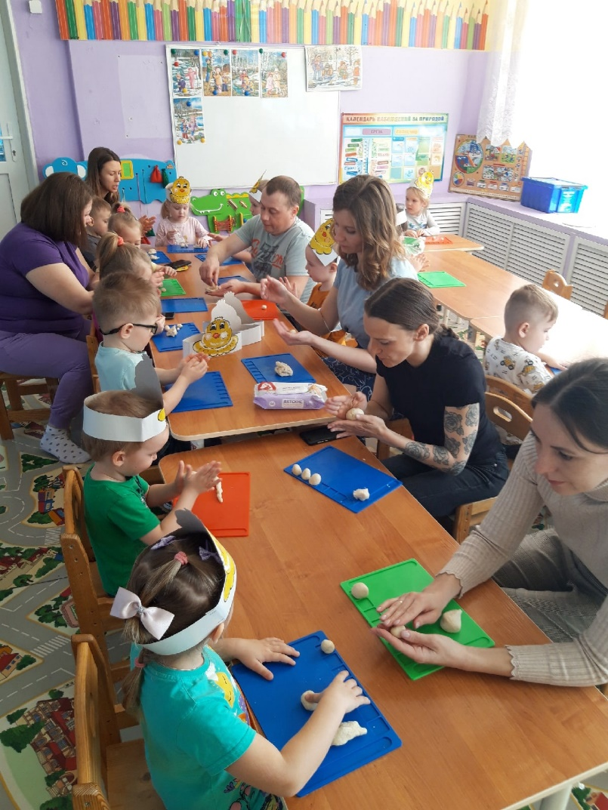
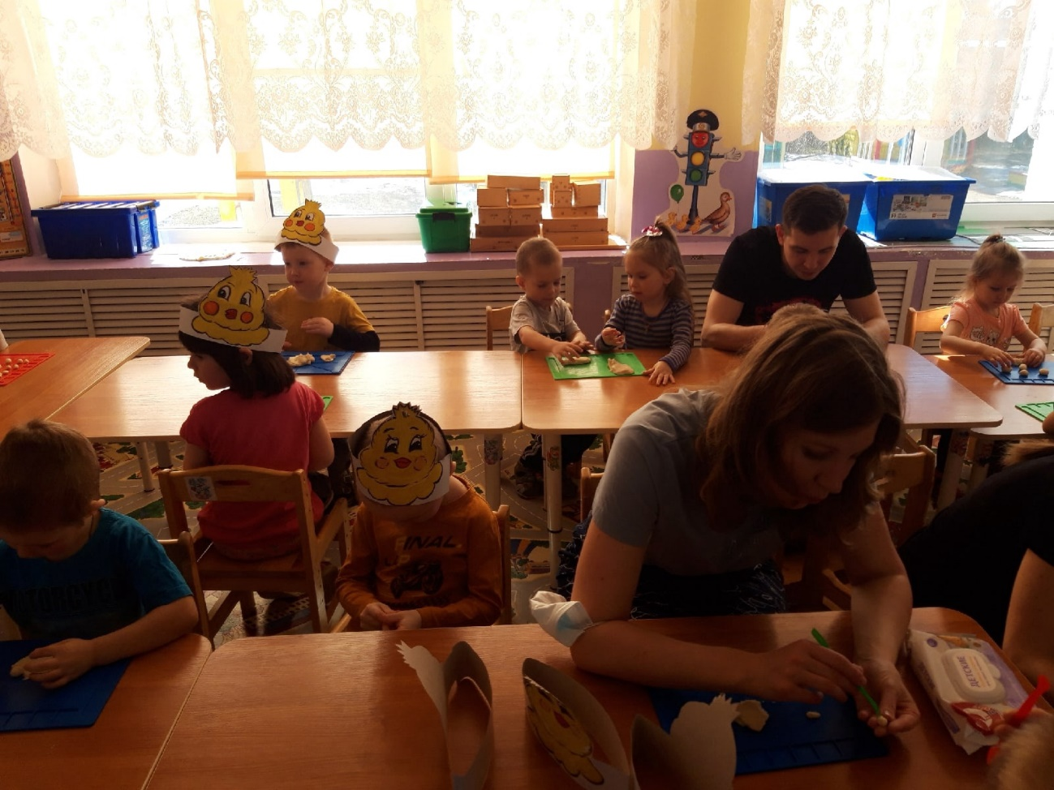
В апреле 2022 года во всех группах прошел «День открытых дверей».

Slide 14
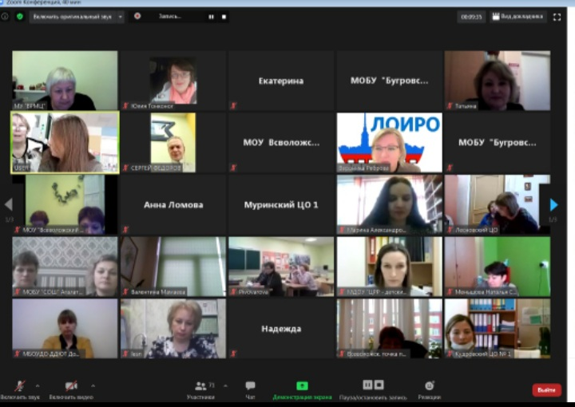
Дошкольное отделение поделилось опытом работы с родителями на районном методическом объединении
С самой младшей группы, в адаптационный период, когда сложно родителям расставаться со своим малышом, подвижные игры, физкультурные минутки, пальчиковые игры - играют большую роль для спокойного прохождения этого не простого периода. Наше дошкольное отделение понимает, что семья является персональной средой жизни ребёнка от самого рождения. Именно поэтому, одним из приоритетных направлений деятельности нашего детского сада является развитие новых форм взаимодействия родителей и педагогов в процессе оздоровления и воспитания дошкольников.

Slide 15
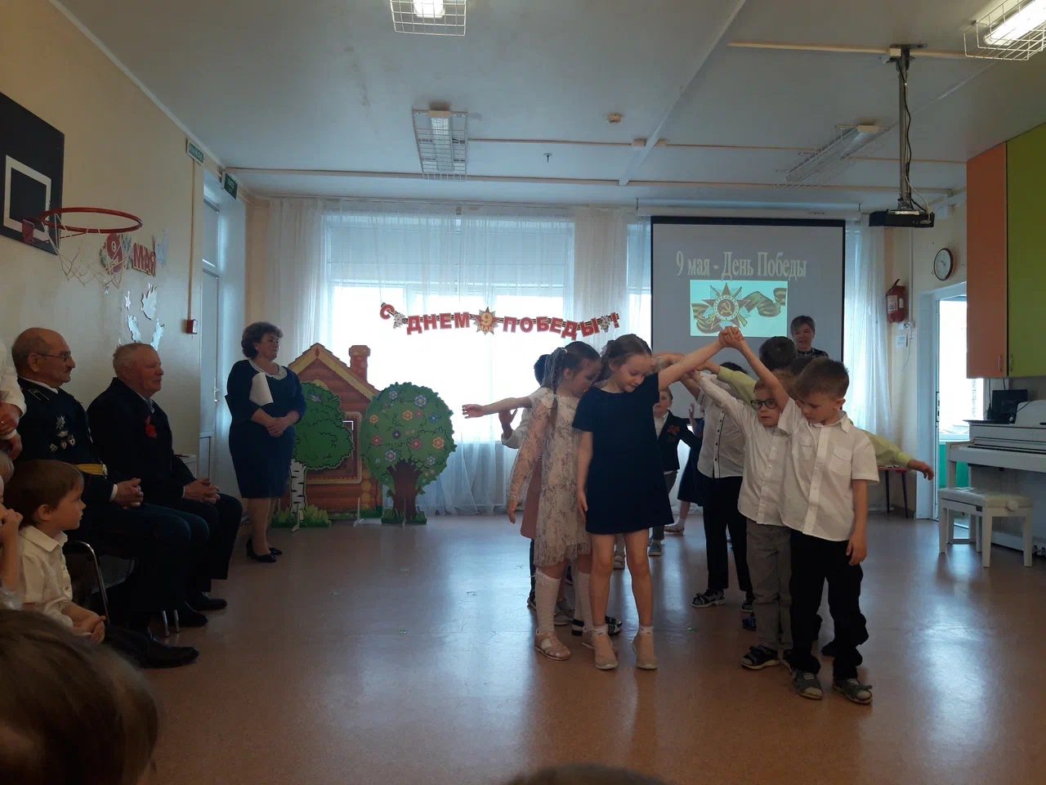
День Победы (77 годовщина)
6 мая 2022 года, накануне долгожданного праздника – Дня Победы, дошкольное отделение МОБУ «СОШ «Агалатовский ЦО» посетили почётные гости – Греховодов Иван Антонович и Коев Олег Всеволодович.
Собравшись вместе, прошлись по «страницам истории». Накануне Великой Отечественной войны мирно жили люди в нашей стране, учились, работали, строили дома. Но в июньское утро 1941 года на мирные города стали падать бомбы, раздались звуки взрывов, рёв вражеских самолётов. Это на нашу землю пришла война.
Посмотрев презентацию «Война, как это было» воспитанники дошкольного отделения почувствовали разрушающую силу войны, увидели те условия, в которых жили люди – голод, холод, пожары домов и даже целых городов.

Slide 16
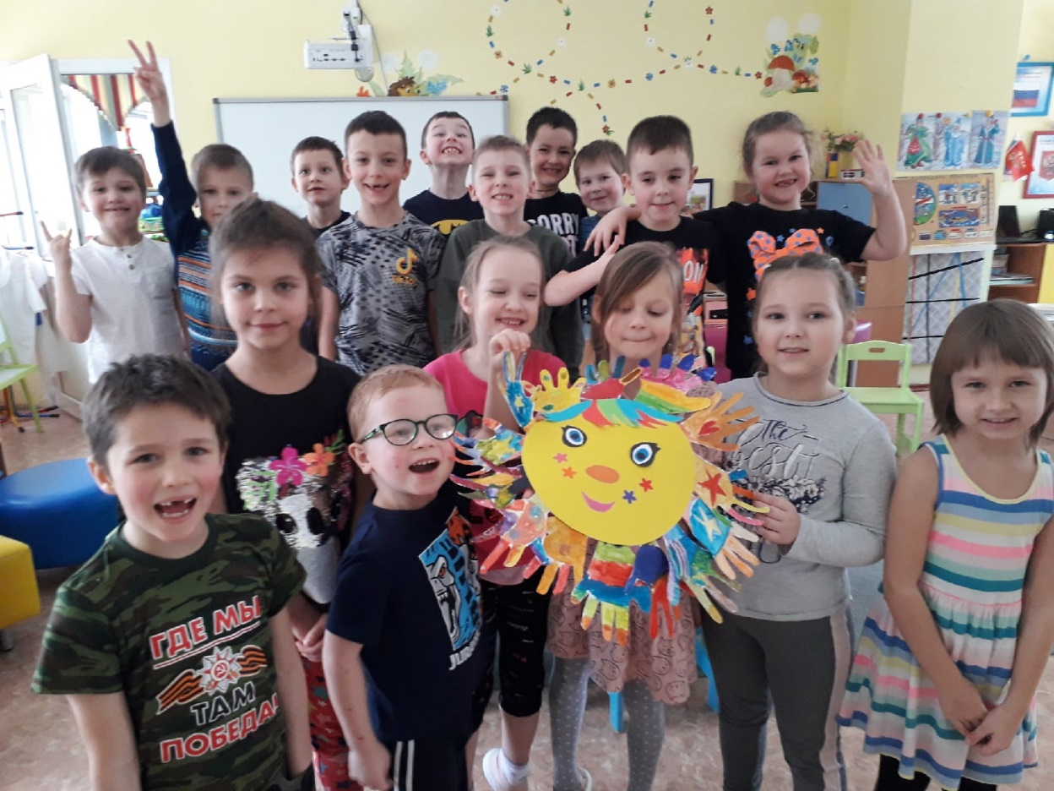
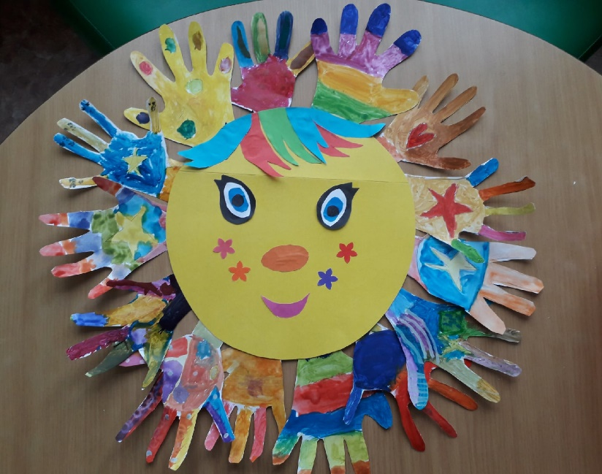
На протяжении всего учебного года ребята всех групп лепили, рисовали, конструировали, получали музыкальное и физическое развитие. Были активными и энергичными на занятиях, в самостоятельной и экспериментальной деятельности. По результатам проведённого мониторинга освоения обучающимися Программы, общий балл составил 4,3 балла из возможных 5. Программа освоена всеми воспитанниками.
Удовлетворённость родителей дошкольным отделением составила – 96 %

Slide 17
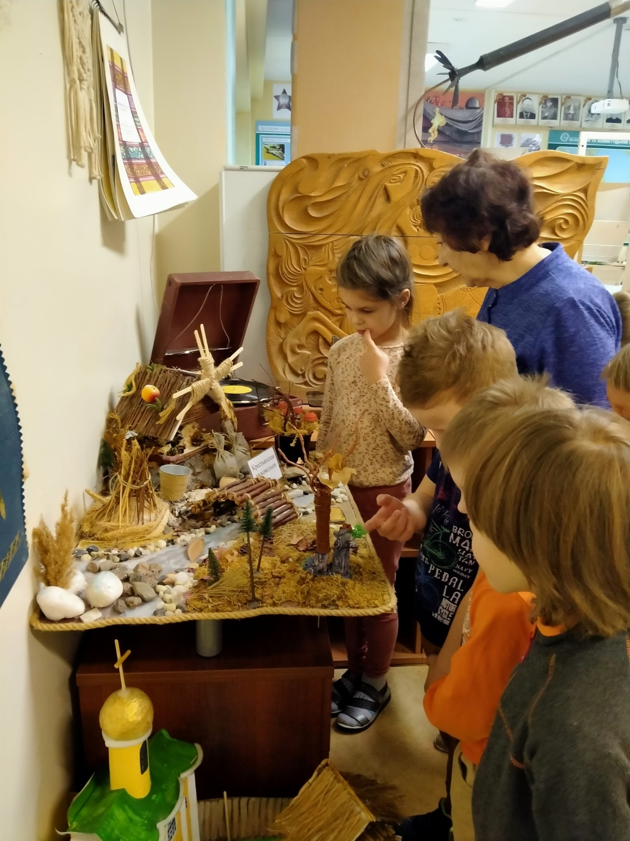
Распространение опыта
Коллектив дошкольного отделения совместно с педагогими МОБУ «СОШ «Агалатовский ЦО» выступили на VII Муниципальной системе образования Всеволожского района» по теме: «Преемственность в системе непрерывного образования на основе проектных подходов в подготовке к Международному исследованию качества образования PISA 2024», г. Всеволожск 2022 г.

Slide 18
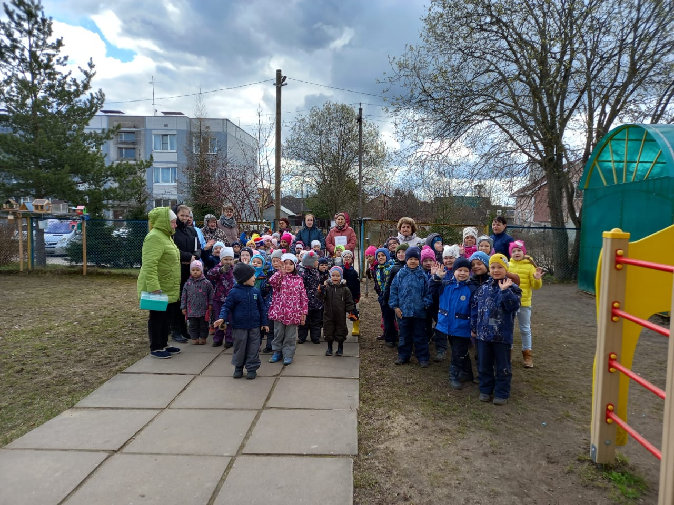
Благодарим за внимание
Презентация
подготовлена
Клявдо М.К.- зам. директора по ДО;
Криволуцкой Л.В. – методистом ДО.
Всеволожский район
Ленинградская область
2021-2022 учебный год

